Slide 1
MHW3
Mattia Pirri
O46002095
21/04/2021

Slide 2


Descrizione API utilizzate
Ho utilizzato le API di google Books per ottenere le copertine e una breve trama dei libri in vendita nel mio e-commerce
Ho utilizzato le API di Spotify per ottenere le cover degli album delle canzoni in vendita e la loro durata

Slide 3
Google Books API
Per ottenere le informazioni di mio interesse è sufficiente fornire un API Key che è possibile ottenere da Google API Console.
Per effettuare una ricerca è necessario effettuare una richiesta di tipo GET al seguente endpoint:
https://www.googleapis.com/books/v1/volumes
E richiede un singolo parametro q attraverso il quale si fornisce una stringa che viene cercata all’interno dei volumi presenti in database.

Slide 4
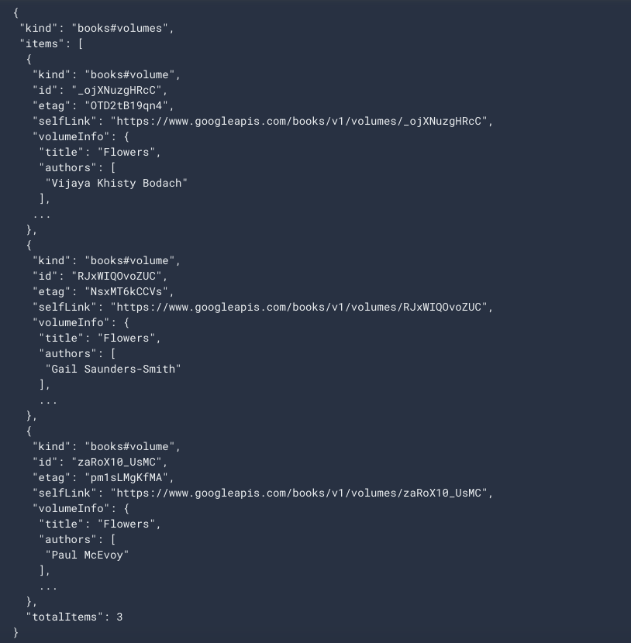
Google Books API Response

Slide 5
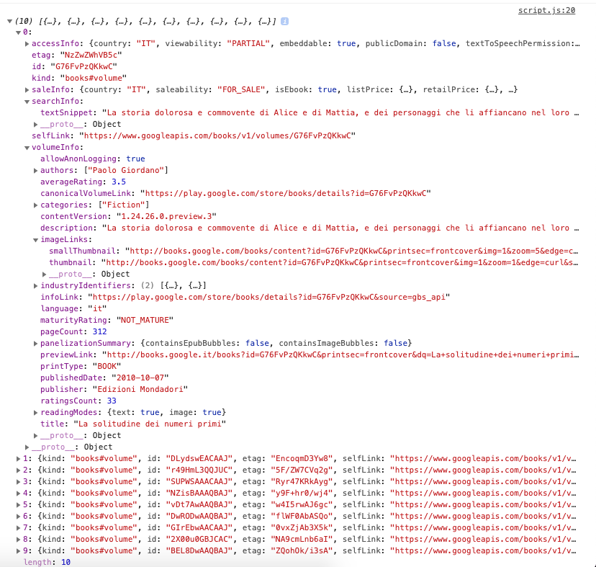
Google Books API Response
Viene ritornato un file json che contiene tra l’altro un array (items) con i risultati corrispondenti alla richiesta effettuata.

Slide 6

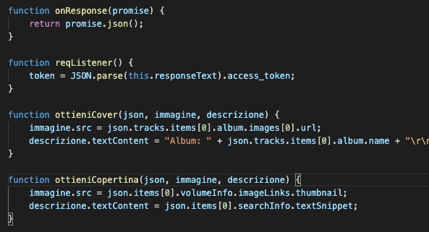
Google Books API Implementazione
All’interno del for che crea gli elementi a partire dal contenuto di content.js del precedente homework (ai quali elementi ho aggiunto un nuovo campo «categoria»), ho aggiunto un if che controlla che tale campo sia uguale a «Libri» e in tal caso effettuo la richiesta
Alla funzione che si occupa dell’elaborazione dei dati passo come parametri il nodo HTML immagine e il nodo span relativo alla descrizione.
Dall’array contenente i risultati della richiesta, estraggo il primo elemento che è quello con la più elevata probabilità di essere quello voluto.

Slide 7
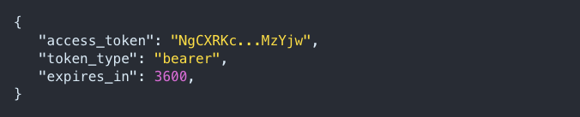
Spotify API
Richiesta token
Spotify invece sfutta il meccanismo di autenticazione OAuth2.0. Ogni richiesta necessita di un token che si ottiene effettuando una richiesta di tipo POST al seguente endpoint:
https://accounts.spotify.com/api/token
Il corpo della richiesta deve contenere il parametro grant_type settato a client_credentials e codificato in application/x-www-form-urlencoded (specificato tramite l’header HTTP aggiuntivo:
Content-Type:application/x-www-form-urlencoded)
L’header della richiesta deve contenere anche il parametro authorization contenente la concatenazione della stringa «Basic » e la stringa codificata in Base64 «client_id:client_secret».
client_id e client_secret si ottengono al momento della registrazione.
Risposta:

Slide 8
Spotify API
Una volta ottenuto il token posso effettuare le richieste volute.
Nel mio caso voglio effettuare una ricerca all’interno del database di spotify per ottenere la cover e il nome dell’album nel quale è contenuta la traccia in vendita e la durata della stessa.
Per fare ciò bisogna effettuare una richiesta tramite il meodo GET al seguente endpoint: https://api.spotify.com/v1/search
La richiesta deve avere un header aggiuntivo:
'Authorization': 'Bearer ' + token_ottenuto_precedentemente
Il corpo invece deve contenere
- q: query della ricerca
- type: tipo di contenuto (nel mio caso track)

Slide 9
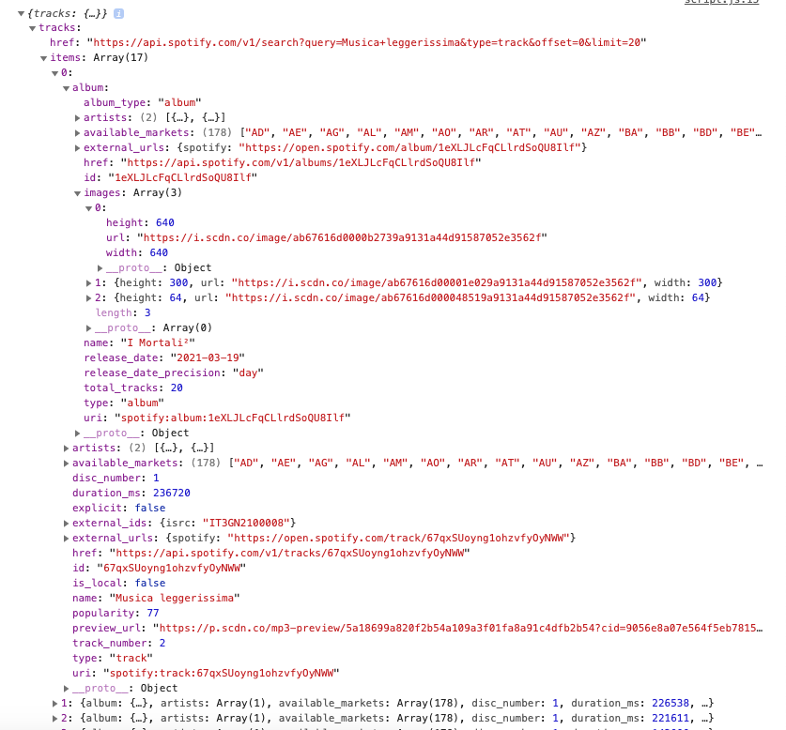
Spotify API
Formato risposta

Slide 10
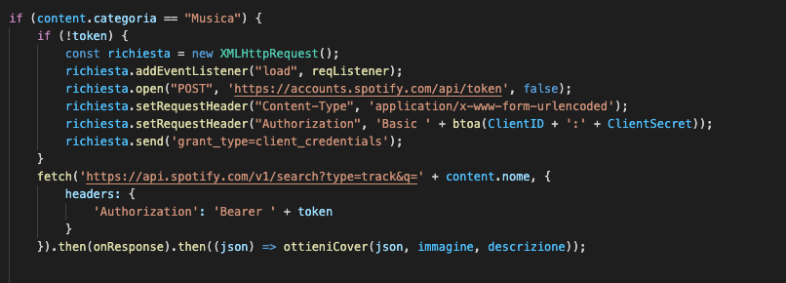
Spotify API
Richiesta token
All’interno del for che crea gli elementi a partire dal contenuto di content.js del precedente, ho aggiunto un if che controlla che tale campo sia uguale a «Musica» e in tal caso effettuo la richiesta. Dal momento che la richesta ha bisogno del token, la prima volta effettuo una richiesta sincrona per ottenerlo
Una volta ottenuto il token posso effettuare la richiesta che mi serve.

Slide 11
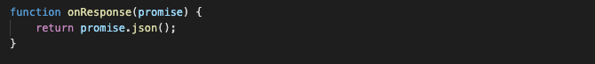
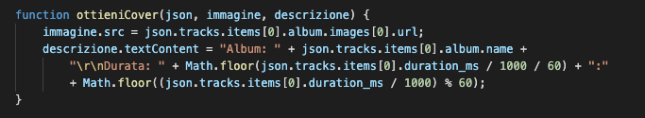
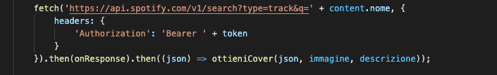
Spotify API
Richiesta
Alla funzione che si occupa dell’elaborazione dei dati passo come parametri il nodo HTML immagine e il nodo span relativo alla descrizione.
Dall’array contenente i risultati della richiesta, estraggo il primo elemento che è quello con la più elevata probabilità di essere quello voluto.

Slide 12
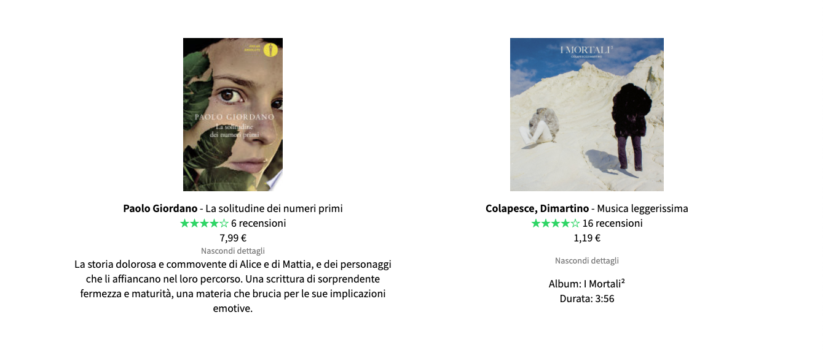
Risultato finale

